Slide 1

Introduction à la programmation en JAVA

Slide 2
Table des matières
I . Introduction à Java et historique du langage
II. Notre outil de développement : Eclipse Kepler
III. Le langage Java et sa syntaxe
IV. La POO avec Java
V. API Java
VI. La gestion des exceptions
VII. Les collections
VIII. La sérialisation

Slide 3

Notre outil de développement : Eclipse Kepler

Slide 4
Aperçu du chapitre
I. Comment développer une application en Java?
II. Présentation de l’IDE Eclipse Kepler
III. Installation d’Eclipse Kepler
IV. Découverte de l’IDE Eclipse Kepler

Slide 5
I . Comment développer une application en Java?
Il y a principalement deux méthodes pour écrire des programmes en Java :
La première consiste à utiliser un éditeur de texte « basique » comme Notepad, de compiler puis d’exécuter notre programme en ligne de commande sous DOS
La seconde est d’utiliser un IDE (Interface Development Environment) qui offrira des outils et une aide à la saisie du code. Il en existe plusieurs (payants ou non) comme Netbeans, Jbuilder, Eclipse ,…

Slide 6
Aperçu du chapitre
I. Comment développer une application en Java?
II. Présentation de l’IDE Eclipse Kepler
III. Installation d’Eclipse Kepler
IV. Découverte de l’IDE Eclipse Kepler

Slide 7
II . Présentation de l’IDE Eclipse Kepler
Environnement de développement intégré libre, extensible et polyvalent
Permet de créer des projets de développement mettant en œuvre n'importe quel langage de programmation
Principalement écrit en Java (à l'aide de la bibliothèque graphique SWT d'IBM)
La spécificité de l’IDE Eclipse vient du fait de son architecture totalement développée autour de la notion de plug-in : toutes les fonctionnalités de ce logiciel sont développées en tant que plug-in

Slide 8
II . Présentation de l’IDE Eclipse Kepler – Historique du projet
Projet initié par IBM pour remplacer, en utilisant Java, les IDE Visual Age, basé sur Smalltalk
Dès l'origine du projet, IBM a voulu offrir une solution multi-plateformes, pouvant être exécutée sur les différents systèmes d'exploitation de ses clients.
Le projet s'est voulu extensible par le biais de plugins.
Novembre 2001 : 1e version d’Eclipse en tant que logiciel libre
Janvier 2004 : constitution de la fondation Eclipse afin d'assurer son développement.

Slide 9
II . Présentation de l’IDE Eclipse Kepler – Historique du projet
Développé par | Eclipse Fondation
Auteur | IBM
Dernière version | Eclipse Kepler le 27 juin 2013 (bientôt: Eclipse Luna)
Système d'exploitation | Multi-plateformes
Langue | Multilingue
Type | IDE
License | EPL
Site Web | www.eclipse.org

Slide 10
Aperçu du chapitre
I. Comment développer une application en Java?
II. Présentation de l’IDE Eclipse Kepler
III. Installation d’Eclipse Kepler
IV. Découverte de l’IDE Eclipse Kepler

Slide 11
III . Installation d’Eclipse Kepler
Installons maintenant Eclipse Kepler sur vos machines et voyons de quoi celui-ci a l’air.
Pour cela, télécharger le bon fichier zip à l’adresse suivante :
http://www.eclipse.org/downloads/packages/eclipse-standard-432/keplersr2
et le dézipper dans le dossiers « Programmes » du disque C.

Slide 12
Aperçu du chapitre
I. Comment développer une application en Java?
II. Présentation de l’IDE Eclipse Kepler
III. Installation d’Eclipse Kepler
IV. Découverte de l’IDE Eclipse Kepler

Slide 13
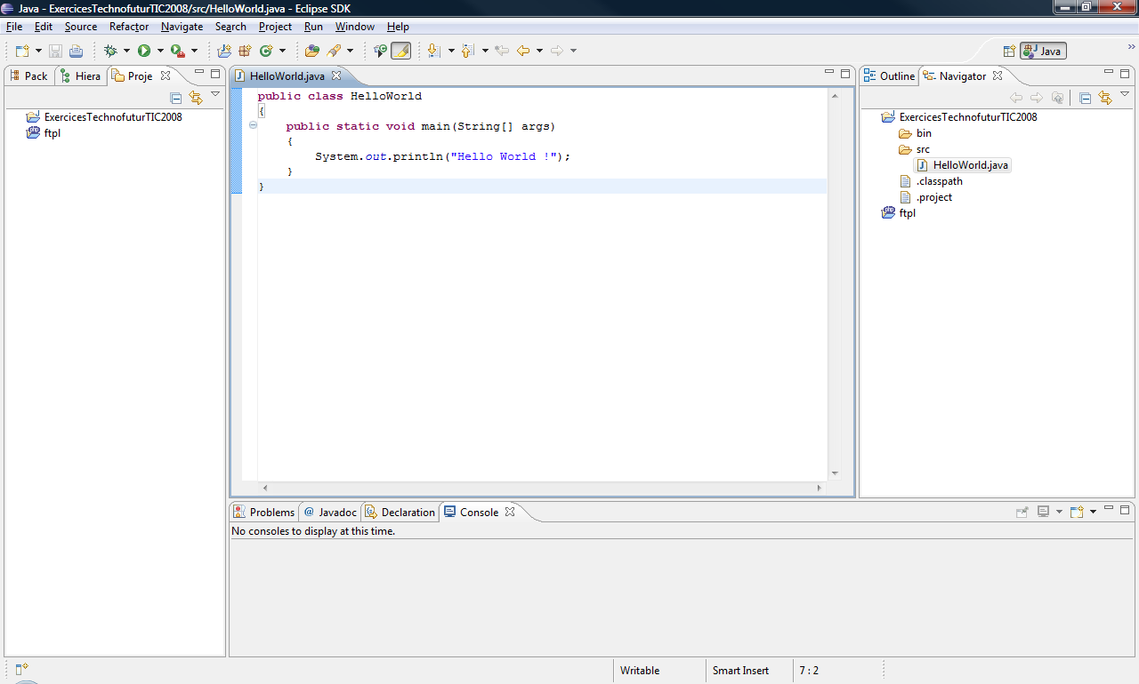
IV . Découverte de l’IDE Eclipse Kepler

